Slide 1
Мотивация учебной деятельности учащихся и обеспечение условий для её развития на уроках русского языка и литературы
Белякова Оксана Анатольевна

Slide 2
«Мотивация гораздо больше, чем способности, определяет поведение, действия человека». Дж.Равен

Slide 3
МЕТОДЫ МОТИВАЦИИ 2 пути ЗАСТАВИТЬ ЗАИНТЕРЕСОВАТЬ Методы стимулирования долга Методы формирования и развития и ответственности познавательной деятельности Приёмы: 1. Разъяснение общественной и 1. Эмоциональное стимулирование личной значимости обучения 2. Показ практической и личной 2. Поощрение и наказание значимости изучаемого материала 3. Использование игр, нестандартных заданий 3. Предъявление посильных 4. Оказание помощи учебных требований

Slide 4
ТРИ СОСТАВЛЯЮЩИЕ МОТИВАЦИИ УЧАЩИХСЯ: 1)ощущение самостоятельности процесса поиска знаний 2) ощущение свободы выбора 3)ощущение успешности

Slide 5
Что такое понт? А) свойство характера Б) море В) извержение вулкана

Slide 6
Можно ли сшить платье из аксамита?

Slide 7
Сколько у желны ног? А) 4 ноги Б) 2 ноги В) 6 ног

Slide 8
Покажите на себе потылицу.

Slide 9
Клобук носят на… А) на голове Б) на ноге В) в кармане

Slide 10
Покажите шуйцу.

Slide 11
Пращур – это… А) динозавр Б) название болезни В) отец прапрадеда

Slide 12
Какого цвета бывают ланиты? А) красного Б) зеленого В) синего

Slide 13
Сколько раз в году крестьяне орали? А) один Б) два В) сто

Slide 14
Можно ли верить забобонам? А) Да Б) Нет

Slide 15
Во время брани живот можно… А) набить Б) отрастить В) потерять

Slide 16
Сколько у вас рамён? А) два Б) три В) десять

Slide 17
Откуда взялось выражение "зарыть талант в землю"? Первоначально талантом называлась самая крупная весовая и денежно-счётная единица в Древней Греции, Вавилоне, Персии и других областях Малой Азии. Из евангельской притчи о человеке, который получил деньги и закопал их, побоявшись вложить в дело, произошло выражение "зарыть талант в землю". В современном русском языке это выражение приобрело переносный оттенок в связи с новым значением слова талант и употребляется, когда человек не заботится о развитии своих способностей.

Slide 18
Почему телесериалы называют "мыльными операми"? В 1930-х годах на американском радио появились многосерийные программы с незатейливыми слезоточивыми сюжетами. Их спонсорами выступали производители мыла и других моющих средств, так как основной аудиторией этих программ были домохозяйки. Поэтому за радио-, а впоследствии и телесериалами закрепилось выражение "мыльная опера".

Slide 19
Откуда произошло слово тютелька? Тютелька это уменьшительное от диалектного тютя ("удар, попадание") название точного попадания топором в одно и то же место при столярной работе. Сегодня для обозначения высокой точности употребляется выражение "тютелька в тютельку".

Slide 20
Откуда взялись выражения "зарубить на носу" и "остаться с носом"? Раньше носом помимо части лица называли бирку, которую носили при себе и на которой ставили зарубки для учёта работы, долгов и т.п. Благодаря этому возникло выражение "зарубить на носу". В другом значении носом называлась взятка, подношение. Выражение "остаться с носом" значило уйти с непринятым подношением, не договорившись.

Slide 21
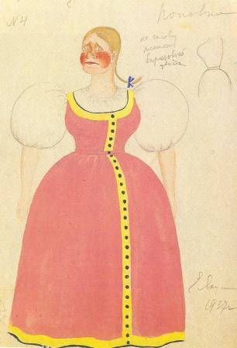
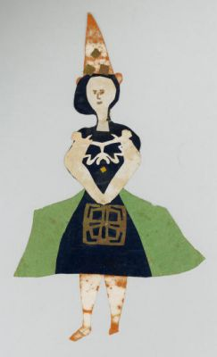
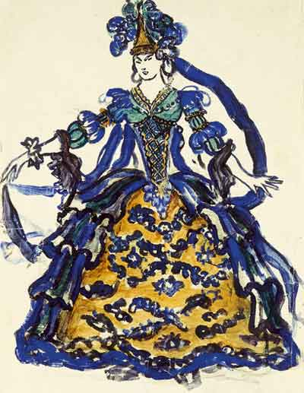
Инсценировка сказки «Двенадцать месяцев» 1) режиссер 2) актеры 3) звукооператор 4) художники по костюмам 5) гримеры

Slide 22
Нестандарное задание «Вымышленный язык» Глокая куздра штеко будланула бокра и курдячит бокренка. ( Л.В.Щерба )

Slide 23
Синквейн (от фр. cinquains, англ. cinquain) — пятистрочная стихотворная форма, возникшая в США в начале XX века под влиянием японской поэзии. В дальнейшем стала использоваться в дидактических целях как эффективный метод развития образной речи, который позволяет быстро получить результат. Многие методисты считают синквейн хорошим инструментом для синтезирования сложной информации, оценки понятийного и словарного багажа учащихся.

Slide 24
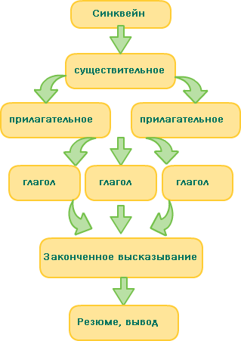

Slide 25
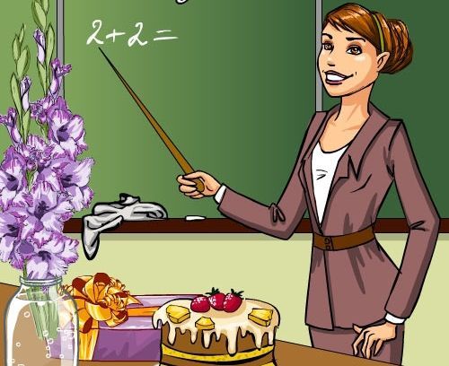
Учитель. Суетливый, крикливый. Объясняет, объясняет и ждет. Когда окончится эта пытка? Бедолага! Учитель. Душевный, открытый. Любящий, ищущий, думающий. Много идей - мало времени. Призвание.

Slide 26
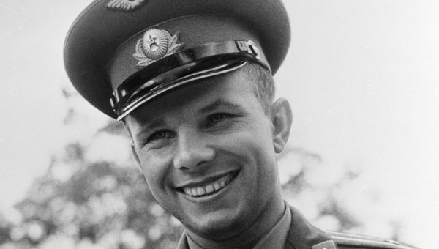
Обломов. Ленивый, душевный. Лежит, скучает, бездельничает. Его погубила обломовщина. Лишний человек. Гагарин. советский знаменитый. полетел прославился погиб. первый человек, полетевший в космос герой.

Slide 27
Прямые. Пересекающиеся, параллельные. Строим, проектируем, совмещаем. Все прямые не имеют ни начала, ни конца. Это бесконечность! Единое Государство. Обезличенное, бездуховное. Давит, губит, душит. Нет счастья там, где нет свободы. Тоталитаризм.

Slide 28
Синквейн Образный, точный Обобщает, развивает, обучает “Сила речи состоит в умении выразить многое в немногих словах” Творчество

Slide 29
“Не мыслям надобно учить, а мыслить” И.Кант

Slide 30
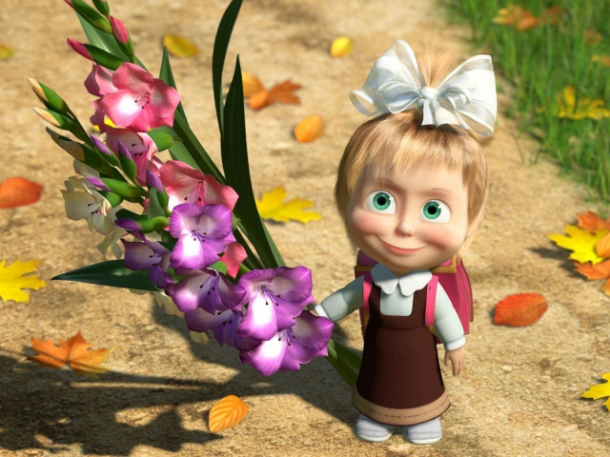
СПАСИБО ЗА ВНИМАНИЕ!

